Slide 1
tornado
tornado源码分析（一）

Slide 2
目录
一、技术简介
Tornado：
Epoll：
KQueue：
Select：
二、tornado源码剖析
IOLoop
TCPServer
IOStream

Slide 3
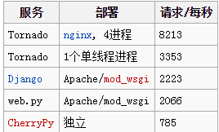
一、技术简介
Tornado
tornado是使用Python编写的一个强大的、可扩展的Web服务器。它在处理严峻的网络流量时表现得足够强健，但却在创建和编写时有着足够的轻量级，并能够被用在大量的应用和工具中。下面一张图取至维基百科，通过图1-1的比较可以看出tornado表现非凡。
图1-1

Slide 4
Epoll
epoll是为处理大批量句柄而作了改进的poll，它是在2.5.44内核中被引进的，是性能最好的多路I/O就绪通知方法。
python 使用epoll实例
KQueue
使用见kqueue.py文件
Select
使用见select.py文件

Slide 5
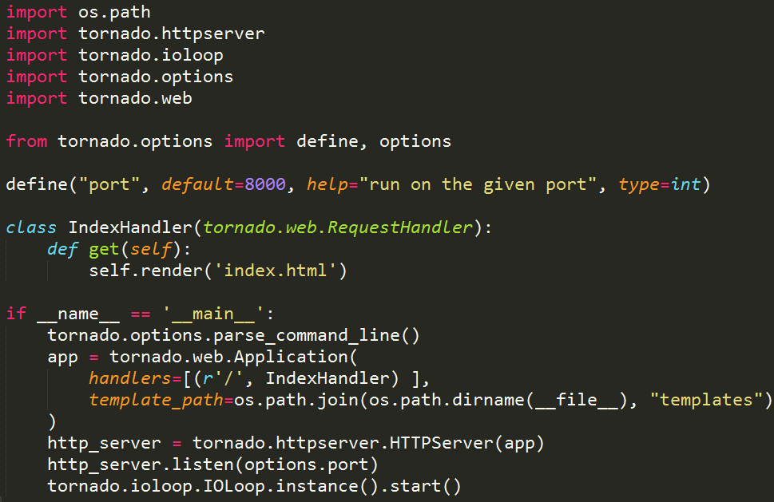
二、tornado源码剖析
tornado编写HTTPServer示例：

Slide 6
tornado 不光可以写web服务端，还可以做为TCP的服务端。在后面介绍源码剖析的时候我们会发现其实上例的tornado. httpserver. HTTPServer其实也是继承至tornado.tcpserver.TCPServer所以我们也可以自己写个类继承至TCPServer实现自己的TCP服务端。以下的代码示例就是公司使用的大致结构。主要就是重写函数handle_stream

Slide 7
IOLoop
IOLoop负责轮询，选择触发事件，执行回调。
IOStream负责添加事件，添加回调，缓存读写数据。
一般实现tornado的tcp服务都是以下几个步骤：
server = MyTCPServer()#继承至TCPServer
server.bind(port) #端口绑定
#启动process_num个进程运行TCP服务
server.start(process_num)
tornado.ioloop.IOLoop.instance().start()
最后一行首先调用instance()进行实例化IOLoop对象！

Slide 8
类继承顺序： EPollIOLoop/ KQueueIOLoop/ SelectIOLoop -> PollIOLoop -> IOLoop -> Configurable
当调用instance函数的时候其实就是在实例化一个IOLoop,这个过程会最终实例它的子类---- EPollIOLoop等 (具体由机器决定)。
然后调用start的就开始轮询，去选择那些被关注的已经触发的事件。
循环里面主要执行最重要的2件事:
1、执行callbacks。
2、取出所关注并触发的socket，执行对应的handler。
接下来就是这两个成员的数据是在哪里被添加的问题:
一、TCPServer中

Slide 9
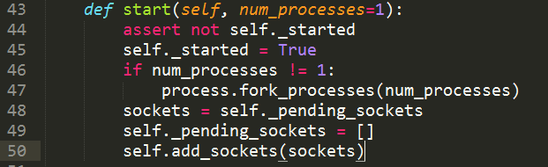
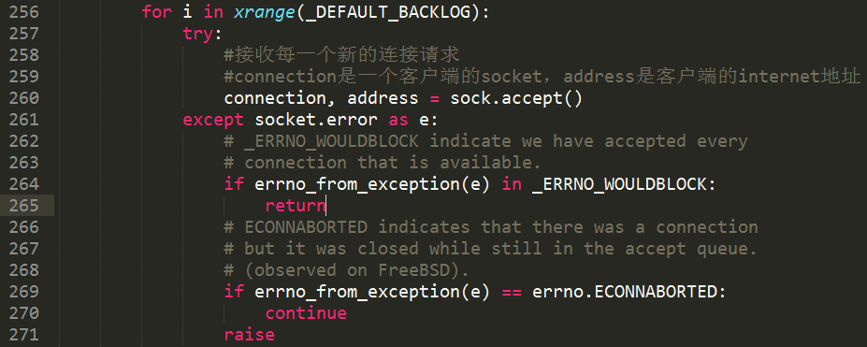
说一下server.start(process_num)过程：
根据num_processes启动多个进程的时候。48-30这3行的代码只会在子进程中执行，父进程的作用是管理几个子进程。子进程会同时进行accept客户端的连接，看谁先抢先接收到连接进来，其他进程就会抛出socket.error异常，返回。

Slide 10
在bind的时候最重要的一行代码：
add_accept_handler(sock, self._handle_connection,
io_loop=self.io_loop)
该函数就是接收客户端的连接然后执行handle_connection。
io_loop.add_handler(sock, accept_handler, IOLoop.READ)。
因此，每当进来一个客户连接就会去调用它，该函数简化一下就是以下两行代码。
stream = IOStream(connection, io_loop=self.io_loop,
max_buffer_size=self.max_buffer_size,
read_chunk_size=self.read_chunk_size)
self.handle_stream(stream, address)
实例化一个IOStream，并执行handle_stream。
这时候你就可以在handle_stream中通过stream实例去读取客户端的数据执行你的业务逻辑代码。
二、IOStream中

Slide 11
IOStream
接下来就分析IOStream，比较重要的成员如下：
self.socket ------客户端连接进来的socket。
self.io_loop------全局的loop实例。
buffer------------- 读和写的buffer---self._read_buffer和self._write_buffer，他们都是使用collections模块的deque维护。
callback---------- 一些回调函数类型， self._read_callback—读取到数据时执行的回调和self._write_callback---写数据时调用的回调。
该类就是缓存客户端发送过来的数据。接下来分析一下他的read之一read_bytes(num_bytes, callback)：参数分别是读取字节数和回调函数。
这些数据从哪里来？
由_read_to_buffer该函数实现，从fd中读取数据存放到read_buffer，
需要注意的是，在此之前并没有去register一个写事件，它的做法是
第一次直接去recv数据，不管有没有接收到数据，在后面都会调用一次_add_io_state，注册一个读事件。

Slide 12
chunk = self.socket.recv(self.read_chunk_size)。
如何保证读入到足够的字节数num_bytes？
在调用recv时它传递了一个chunk_size，一个块字节。如果一个块小于了num_bytes。循环recv直到读到的字节数大于num_bytes。
self._add_io_state(ioloop.IOLoop.READ):第一次过后会调用它进行读事件注册。
write：
一个写事件过程，先把数据加到write_buffer,然后不断的往socket中去写数据，和读事件一样，这时候并未modify监听事件为写事件，如该次写并未成功，这才回去修改fd监听为write，等到触发了写事件再重新调用_handle_events执行相应的写操作，如下：
self._add_io_state(self.io_loop.WRITE)。

Slide 13
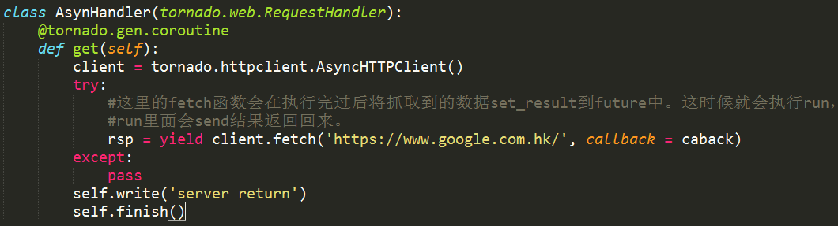
接下来看看tornado的异步的过程：
以上代码部分中最主要的就是gen.coroutine装饰器，和yield。
yield的使用将会使该函数变成生成器(或叫协程)。
Future是一个保存任务结果的一个类，配合yield使用，当一个任务变得需要长时间执行时可以使用它，只需在任务执行完过后调用set_result就可以将结果保存下来。然后再调用result取结果。如果期间设置了callback就会在调用了set_result过后顺便执行该回调函数。
打开gen模块看到装饰器coroutine。
coroutine直接返回_make_coroutine_wrapper函数的结果。

Slide 14
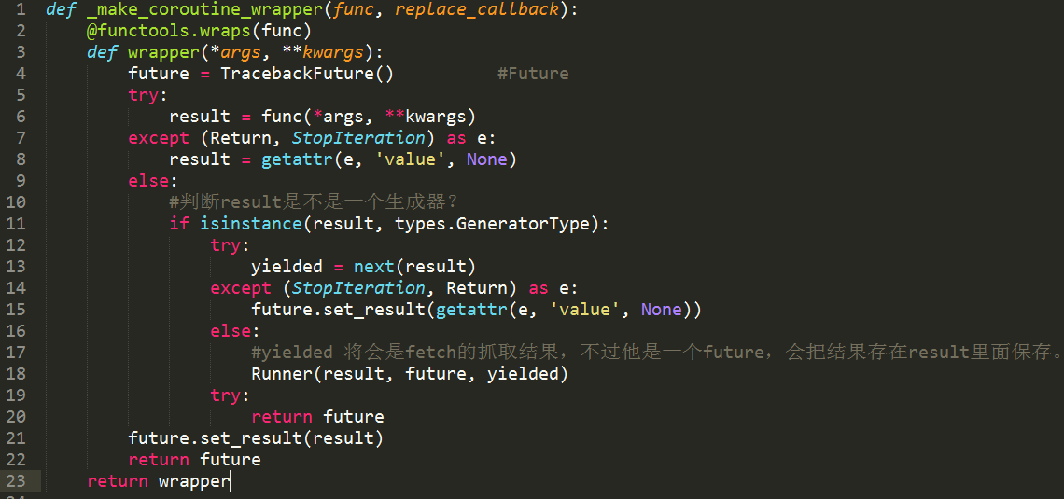
装饰器首先定义一个future，并执行func，付给result。如果这个func是一个普通的函数(没有使用yield)，那么result就是函数func的返回值。并且把这个值设置到future中，func结束。。。。如果这个func是一个生成器，那么代码段会走到13行执行到yield表达式的位置，将fetch返回值付给yielded(其实fetch会返回一个future)并开始Runner；result—生成器、future—Future实例用来保存yielded中真正的返回结果。

Slide 15
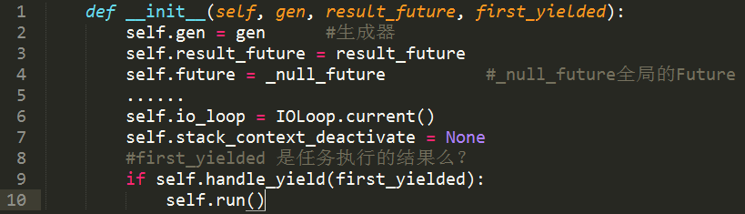
接下来分析Runner过程：上面是Runner实例化时做的事情，self.gen就是上文中的result生成器，self.result_futurte是上文中的future用来存放结果。然后会调用最重要的两个函数handle_yield和run。

Slide 16
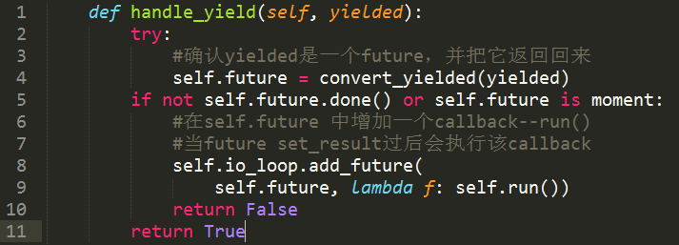
这里convert_yielded函数会把yielded确认为是一个future返回给self.future。
因此self.future 就是fetch函数返回的future，如果这个future还未存在结果(就是说还没有set_result。调用set_result的地方应该是fetch抓取任务完成的时候，认识到这一点过后可以在自己写耗时任务的时候类似处理。)，就会把add_callback(run)增加到self.future中的self._callbacks中保存，这个self._callbacks会在任务完成后调用set_result的时候执行。执行它的时候就相当于在ioloop中增加一个回调函数，等轮询到下一次就会去执行run，所以run一定是任务完成future中已经存在结果的时候执行。

Slide 17
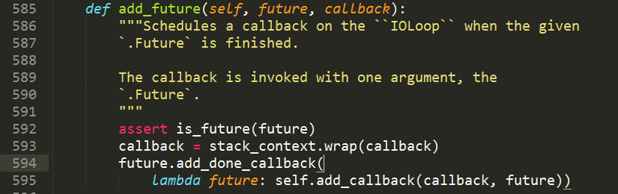
run过程：
8-----行判断若future并未准备好result就返回。
14--- 行将future中的result结果取出来。
20--- 行尝试把14行得到的结果send回去，接着执行func后面的代码，如果func还有yield 任务没有结束，那么会继续while循环，如果后面没有了yield的话会抛出一个StopIteration异常，走到21行然后退出函数，结束任务。
Runner过程结束，装饰器结束。

Slide 18
未完待续！

